Slide 1

Java y sus Tips: Colecciones en Java
Una guía completa sobre el framework de colecciones en Java, sus interfaces, implementaciones y ejemplos prácticos.

Slide 2
Agenda
Introducción a Colecciones
Interfaces de Colecciones
Conceptos básicos y estructura del framework
Collection, List, Set, Queue, Map y sus variantes
Implementaciones Concretas
Ejemplos Prácticos
ArrayList, LinkedList, HashSet, HashMap y más
Código y explicaciones de HashSet y HashMap

Slide 3
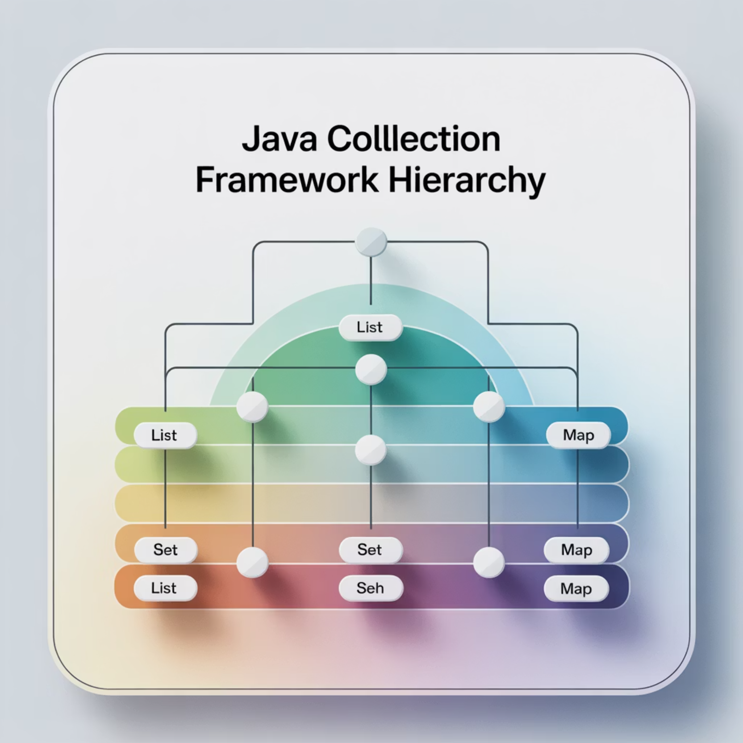
Introducción a Colecciones en Java
En Java, las colecciones son estructuras de datos diseñadas para almacenar y manipular grupos de objetos. La plataforma Java proporciona un conjunto robusto de clases e interfaces para este propósito, todas agrupadas en el paquete java.util.
La jerarquía de colecciones se basa principalmente en interfaces que definen el comportamiento, y clases que proporcionan implementaciones concretas de esas interfaces.

Slide 4





Árbol y Jerarquía de Colecciones
1
Collection
2
List, Set, Queue
3
SortedSet, Deque
4
NavigableSet
5
Implementaciones Concretas
La jerarquía de colecciones en Java está organizada de manera que las interfaces definen comportamientos y las clases proporcionan implementaciones específicas.

Slide 5
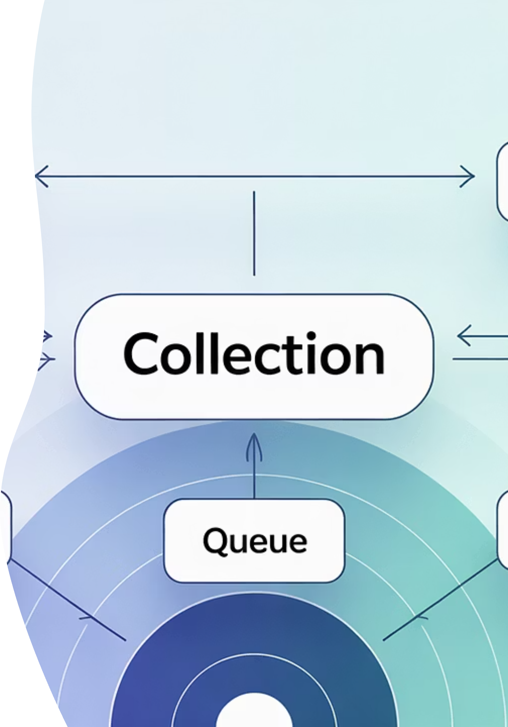
Interfaces de Colecciones
Estas interfaces establecen el contrato para las diferentes categorías de colecciones en Java.

Slide 6
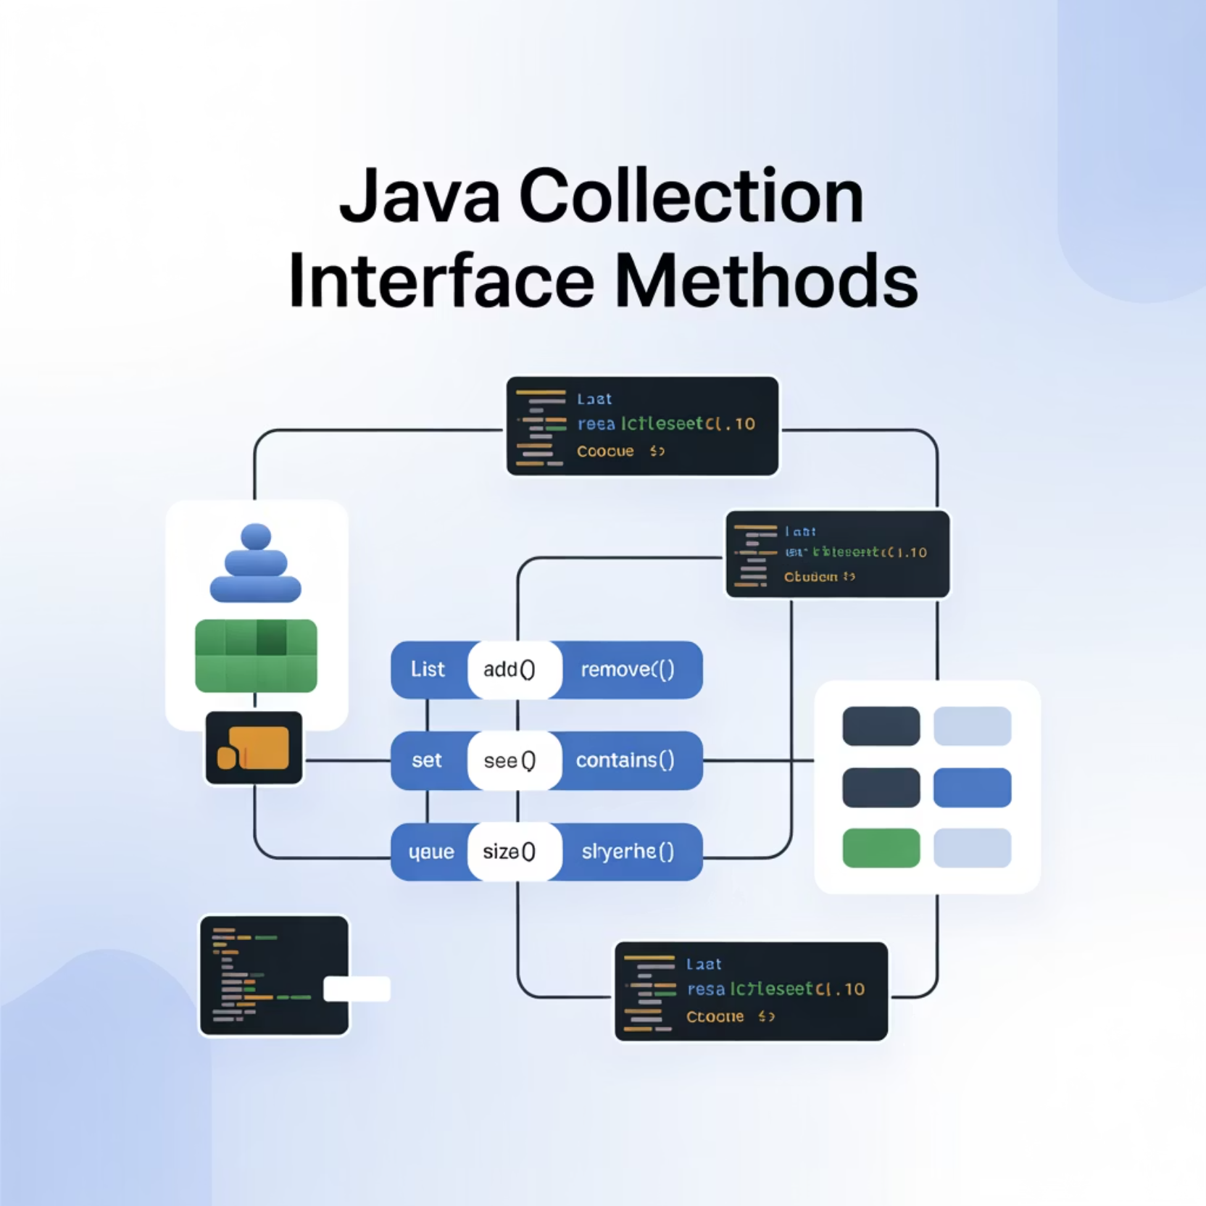
Collection
Es la interfaz raíz en la jerarquía de colecciones. Define los métodos comunes que todas las colecciones deben implementar, como:
add()
remove()
size()
isEmpty()
contains()
No se puede instanciar directamente, ya que es una interfaz.

Slide 7
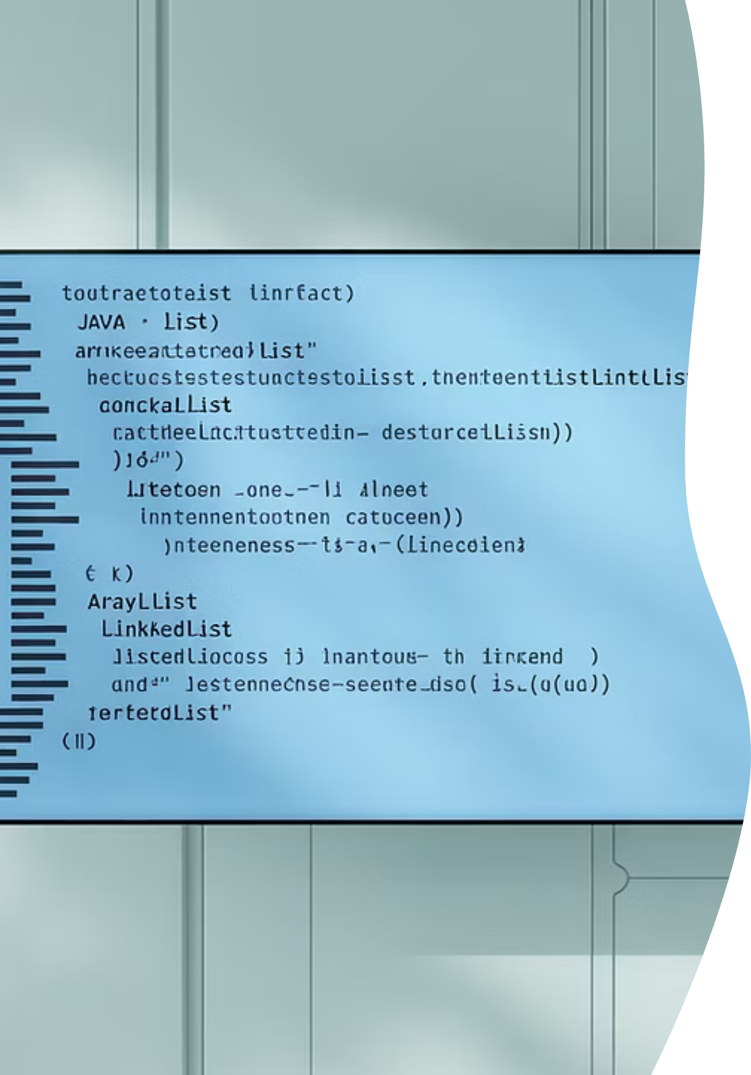
Interfaz List
1
Características
Hereda de Collection. Representa una colección ordenada (secuencia) que permite elementos duplicados. Los elementos en una List tienen un índice.
2
Implementaciones
ArrayList
LinkedList

Slide 8
Interfaz Set
1
2
Características
Extensiones
Hereda de Collection. Representa una colección que no permite elementos duplicados. El orden de los elementos no está garantizado, a menos que se use una implementación específica.
SortedSet: Extiende Set. Mantiene sus elementos ordenados.
NavigableSet: Extiende SortedSet. Proporciona métodos adicionales para navegar por los elementos, como lower(), floor(), ceiling(), higher().

Slide 9



Implementaciones de Set
HashSet
TreeSet
LinkedHashSet
No mantiene un orden específico. Implementación más rápida para operaciones básicas.
Implementa SortedSet y NavigableSet, mantiene los elementos ordenados usando un árbol rojo-negro.
Mantiene el orden de inserción combinando una tabla hash con una lista enlazada.

Slide 10
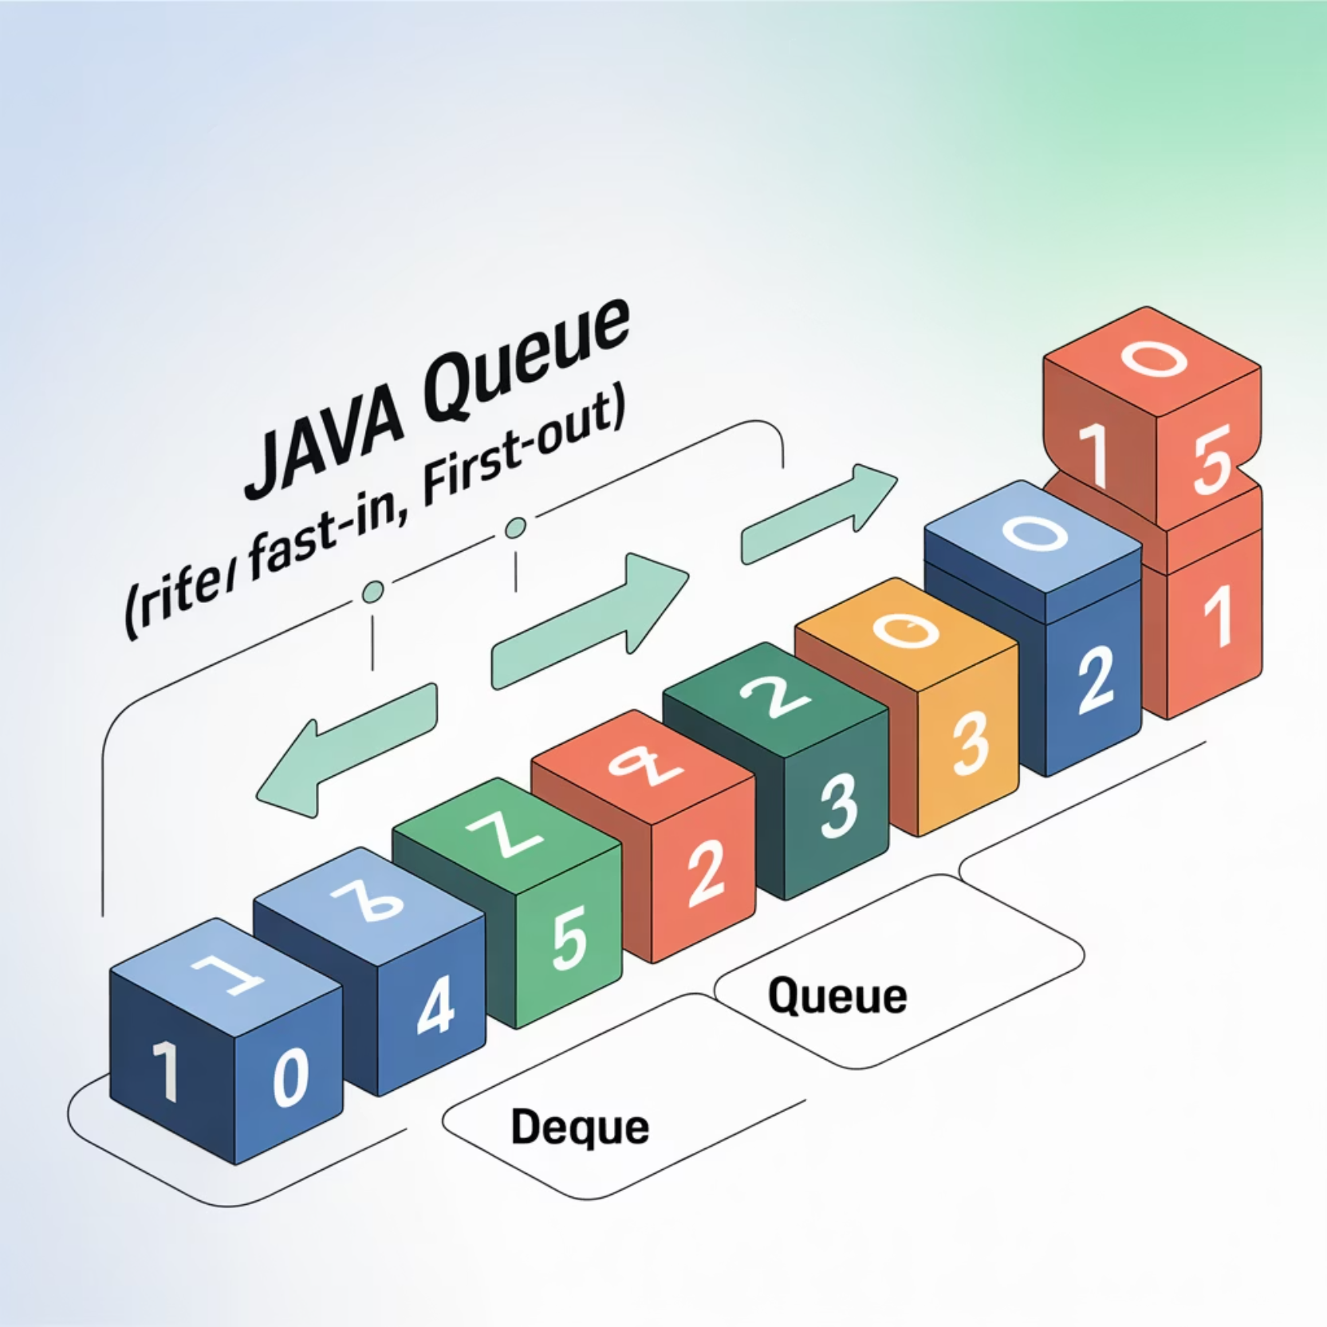
Interfaz Queue
Hereda de Collection. Diseñada para contener elementos antes de ser procesados, siguiendo generalmente un principio FIFO (First-In, First-Out).
Deque (Double Ended Queue)
Extiende Queue. Permite la inserción y eliminación de elementos en ambos extremos.

Slide 11
Implementaciones de Queue
PriorityQueue
ArrayDeque
Implementa Queue, basada en un heap para prioridad. Los elementos se procesan según su orden natural o un comparador proporcionado.
Implementa Deque, una cola de doble extremo basada en un array redimensionable. Permite operaciones eficientes en ambos extremos.

Slide 12
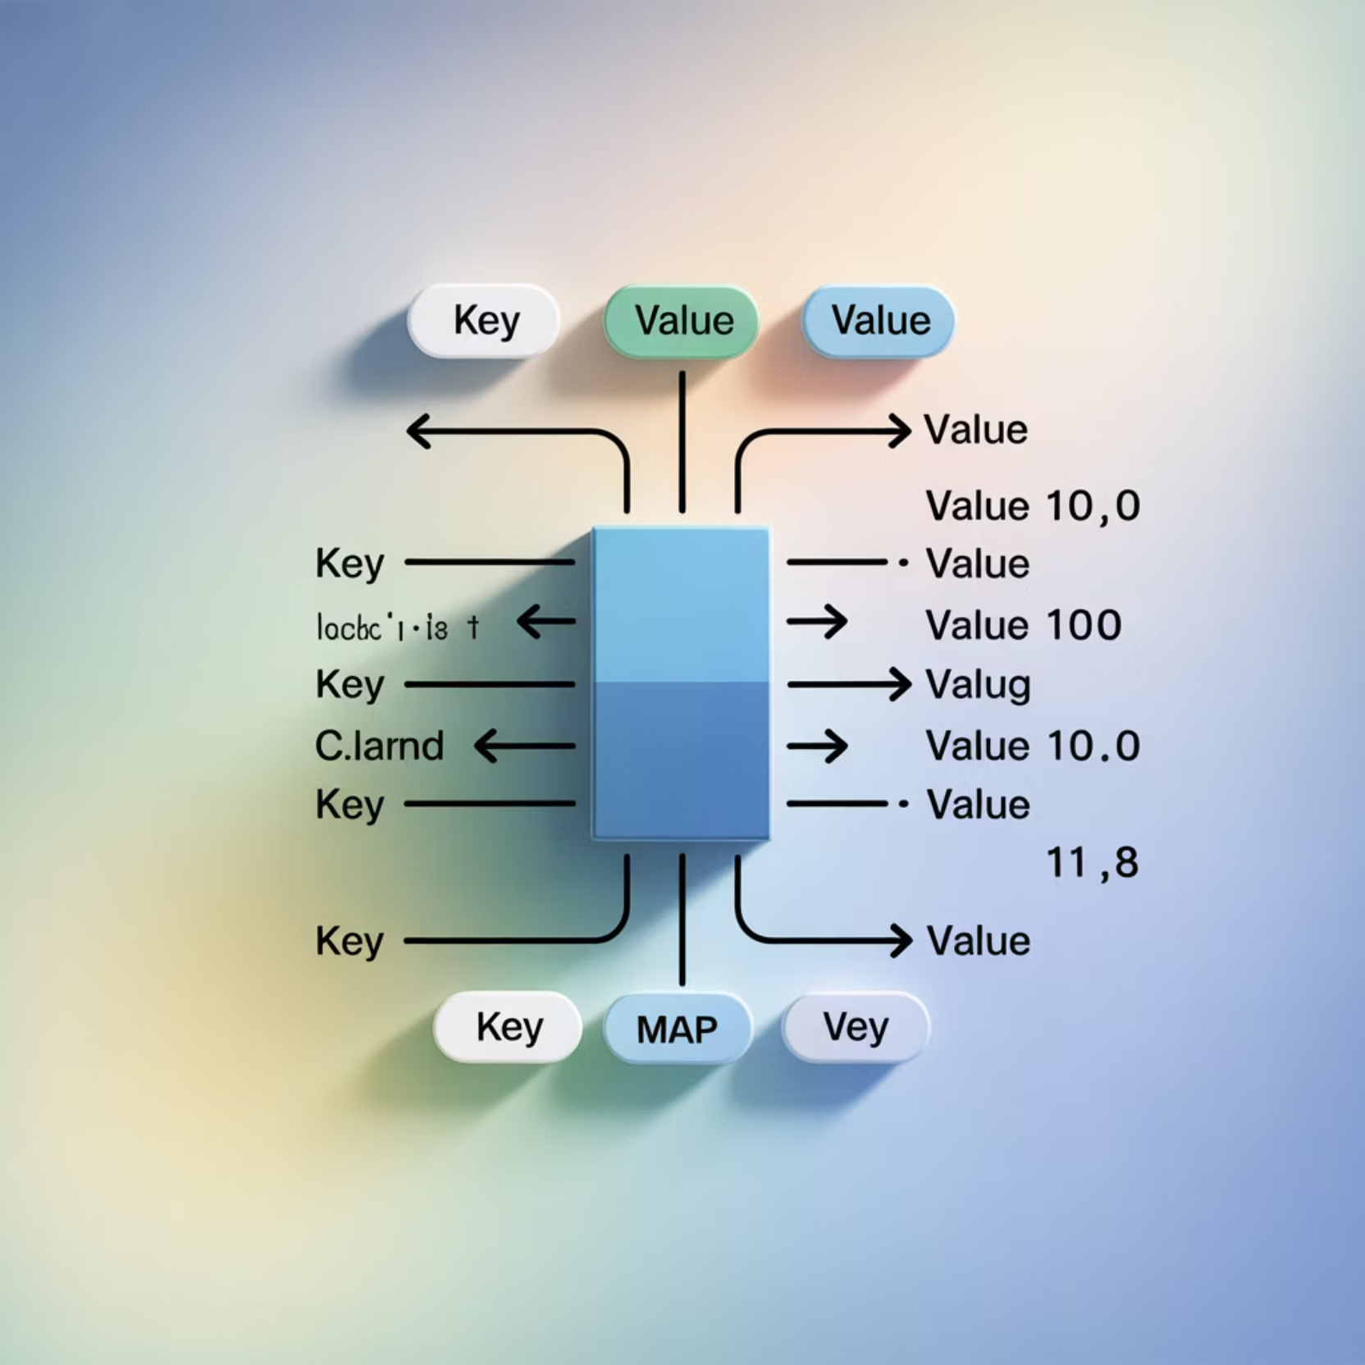
Interfaz Map
No extiende de Collection, pero es una parte fundamental del framework de colecciones. Representa un objeto que mapea claves a valores.
No permite claves duplicadas; si se inserta una clave existente, el valor asociado se actualiza.

Slide 13



Extensiones de Map
Map
SortedMap
NavigableMap
Interfaz base para mapeo de claves a valores
Extiende Map. Mantiene sus entradas ordenadas por la clave.
Extiende SortedMap. Proporciona métodos adicionales para navegar por las entradas del mapa.

Slide 14



Implementaciones de Map
HashMap
TreeMap
LinkedHashMap
No mantiene un orden específico. Implementación más rápida para operaciones básicas.
Implementa SortedMap y NavigableMap, mantiene las entradas ordenadas por clave usando un árbol rojo-negro.
Mantiene un orden de inserción o de acceso utilizando una tabla hash y una lista enlazada.

Slide 15
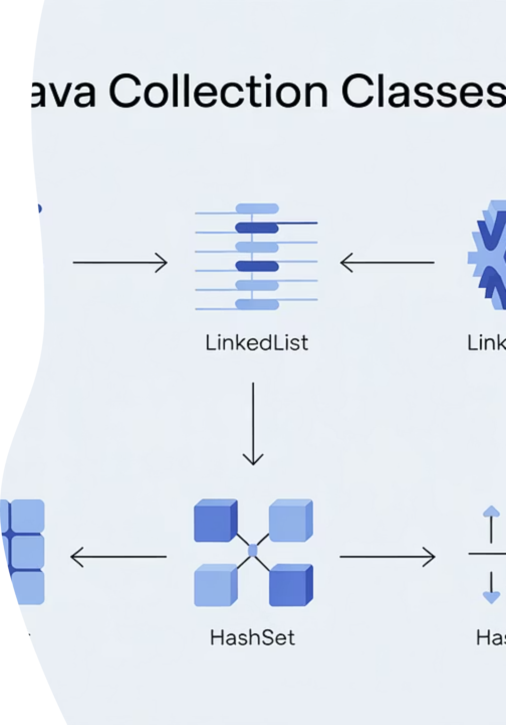
Clases de Colecciones
Estas clases son las implementaciones tangibles de las interfaces mencionadas anteriormente.

Slide 16
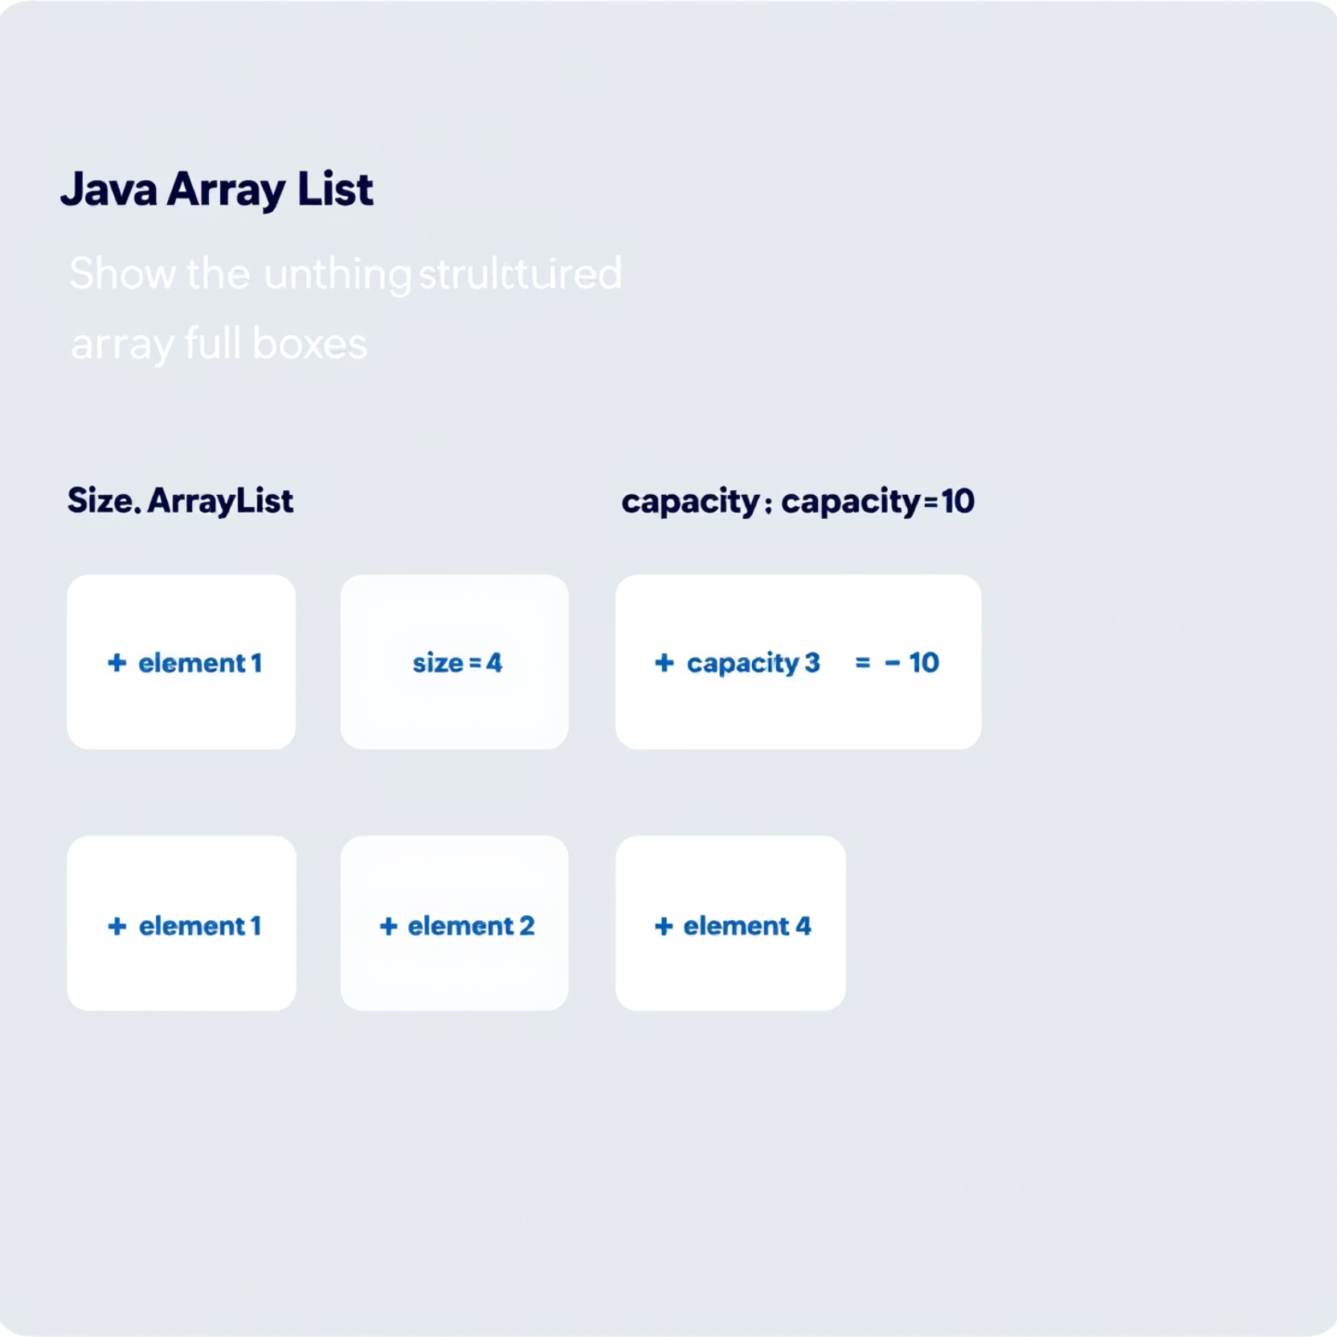
ArrayList
Implementa la interfaz List. Es una lista redimensionable basada en un array. Ideal para acceso por índice rápido.
Características principales:
Acceso rápido por índice (O(1))
Inserción/eliminación lenta en medio (O(n))
Redimensionable automáticamente

Slide 17
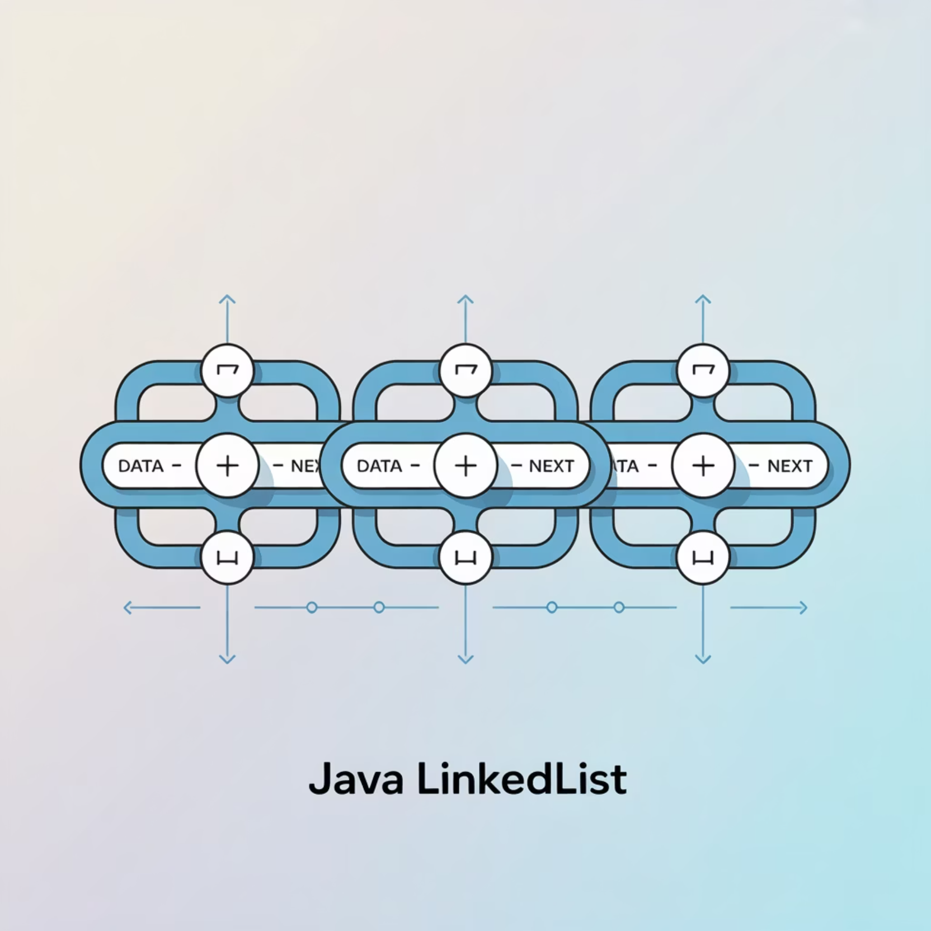
LinkedList
Implementa las interfaces List y Deque. Es una lista doblemente enlazada. Eficiente para inserciones y eliminaciones en los extremos o el medio.
Características principales:
Acceso lento por índice (O(n))
Inserción/eliminación rápida en cualquier posición (O(1))
Implementa tanto List como Deque

Slide 18

HashSet
Implementa la interfaz Set. Utiliza una tabla hash para almacenar elementos. No garantiza un orden.
Características principales:
Operaciones rápidas (add, remove, contains) en O(1)
No permite duplicados
No mantiene orden específico

Slide 19
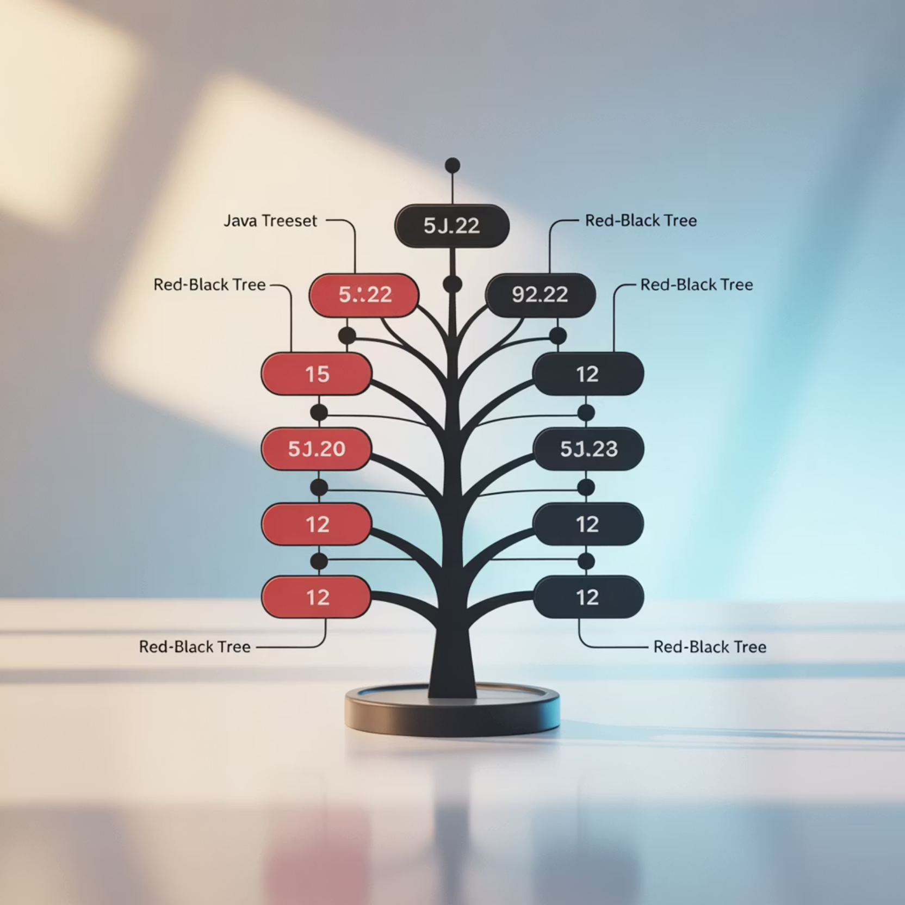
TreeSet
Implementa las interfaces SortedSet y NavigableSet. Utiliza un árbol rojo-negro para almacenar elementos, manteniéndolos ordenados.
Características principales:
Elementos siempre ordenados
Operaciones en O(log n)
Proporciona métodos de navegación

Slide 20
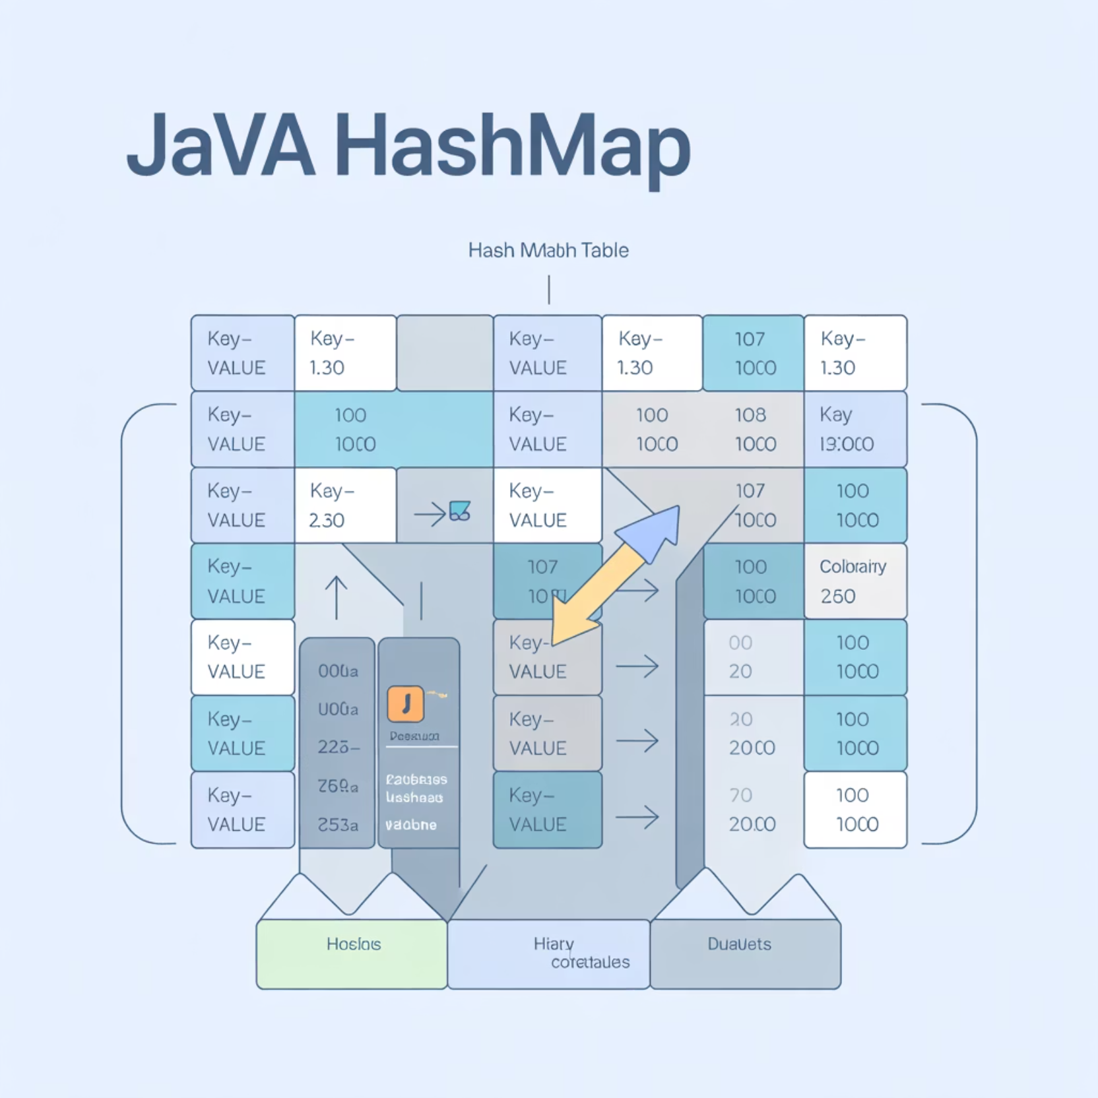
HashMap
Implementa la interfaz Map. Utiliza una tabla hash para almacenar entradas (pares clave-valor). No garantiza un orden.
Características principales:
Operaciones rápidas (put, get, remove) en O(1)
No permite claves duplicadas
Permite un valor nulo y múltiples claves nulas

Slide 21
Otras Clases e Interfaces Utilitarias
Iterator
ListIterator
Una interfaz fundamental para recorrer los elementos de cualquier Collection.
Una interfaz que extiende Iterator, específica para recorrer los elementos de una List en ambas direcciones.
Collections
Arrays
Una clase de utilidad que proporciona métodos estáticos para operar en colecciones, como ordenar, buscar o sincronizar.
Una clase de utilidad que proporciona métodos estáticos para operar directamente en arrays.

Slide 22

Ejemplos Prácticos de Colecciones
A continuación, se presentan ejemplos de código para HashSet y HashMap, dos de las colecciones más utilizadas en Java.

Slide 23
Ejemplo de HashSet
Un HashSet es una colección que no permite elementos duplicados y no garantiza un orden específico de los elementos.
import java.util.HashSet ;
import java.util.Set ;
public class EjemploHashSet {
public static void main(String[] args) {
// Crear un nuevo HashSet
Set set = new HashSet<>(); // Agregar elementos al HashSet
set.add("Manzana");
set.add("Banana");
set.add("Cereza");
set.add("Manzana");
// Esto no se agregará porque es un duplicado
// Imprimir el HashSet
System.out.println("HashSet: " + set);
}
}

Slide 24
Ejemplo de HashSet (continuación)
// Verificar si un elemento está presente en el HashSet
boolean contieneBanana = set.contains("Banana");
System.out.println("Contiene 'Banana': " + contieneBanana);
// Eliminar un elemento del HashSet
boolean eliminado = set.remove("Cereza");
System.out.println("Eliminado 'Cereza': " + eliminado);
// Imprimir el HashSet después de la eliminación
System.out.println("HashSet después de la eliminación: " + set);
// Obtener el tamaño del HashSet
int tamaño = set.size(); System.out.println("Tamaño del HashSet: " + tamaño);

Slide 25
Ejemplo de HashSet (continuación)
// Iterar sobre los elementos del HashSet
System.out.println ("Elementos del HashSet:");
for (String elemento : set) {
System.out.println(elemento);
}
// Limpiar el HashSet
set.clear ();
System.out.println ("HashSet después de limpiar: " + set); }
}

Slide 26
Explicación del Código HashSet
1
Creación del HashSet
2
Agregar elementos
3
Operaciones básicas
Se instancia un nuevo HashSet para almacenar elementos de tipo String.
Se añaden varios elementos, notando que un duplicado ("Manzana") no se agrega, ya que los Set no permiten elementos repetidos.
Se demuestra el uso de contains(), remove(), size(), iteración y clear() para manipular el conjunto.

Slide 27
Ejemplo de HashMap
Un HashMap es una colección que almacena pares clave-valor y no permite claves duplicadas, actualizando el valor si se intenta insertar una clave ya existente.
import java.util.HashMap ;
import java.util.Map ;
public class EjemploHashMap {
public static void main(String[] args) {
// Crear un nuevo HashMap
Map map = new HashMap<>();
// Agregar pares clave-valor al HashMap
map.put("Manzana", 10);
map.put("Banana", 5);
map.put("Cereza", 20);
map.put("Manzana", 15);
// Esto actualizará el valor de "Manzana"
// Imprimir el HashMap
System.out.println("HashMap: " + map);
}
}

Slide 28
Ejemplo de HashMap (continuación)
// Obtener el valor asociado a una clave
int cantidadManzana = map.get("Manzana");
System.out.println ("Cantidad de Manzanas: " + cantidadManzana);
// Verificar si una clave está presente en el HashMap
boolean contieneBanana = map.containsKey("Banana");
System.out.println ("Contiene 'Banana': " + contieneBanana);
// Eliminar un par clave-valor del HashMap
Integer eliminado = map.remove("Cereza");
System.out.println ("Eliminado 'Cereza': " + eliminado);
// Imprimir el HashMap después de la eliminación
System.out.println ("HashMap después de la eliminación: " + map);

Slide 29
Ejemplo de HashMap (continuación)
// Obtener el tamaño del HashMap
int tamaño = map.size();
System.out.println ("Tamaño del HashMap: " + tamaño);
// Iterar sobre los pares clave-valor del HashMap
System.out.println ("Pares clave-valor del HashMap:");
for (Map.Entry entry: map.entrySet ()) {
System.out.println("Clave: " + entry.getKey() + ", Valor: " + entry.getValue());
}
// Limpiar el HashMap
map.clear ();
System.out.println ("HashMap después de limpiar: " + map);

Slide 30
Explicación del Código HashMap
1
Creación del HashMap
2
Agregar pares clave-valor
3
Operaciones básicas
Se inicializa un nuevo HashMap para almacenar pares de clave (String) y valor (Integer).
Se añaden elementos usando put(). Si se inserta una clave existente, el valor asociado se actualiza.
Se demuestra el uso de get(), containsKey(), remove(), size(), entrySet() para iterar y clear() para manipular el mapa.

